Slide 1
MCD
Modèle
Conceptuel
des Données

Slide 2
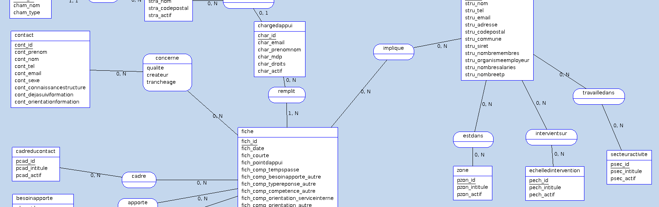
Exemple de MCD

Slide 3
C'est une représentation garphique de haut niveau qui permet de comprendre facilement les différents éléments liés entre eux.
Les entités ( 1 rectangle = 1 objet )
Les propriétés ( listes des données )
Les relations ( liaisons entre les entités )
Les cardinalités ( chiffres )
Réalisé en général par des informaticiens

Slide 4
Avec quel outil
Avec son cerveau !!!
Sur feuille vous recueillez les entités, données et relations
Ensuite vous pouvez pour plus de clarté et de lisibilité utiliser des outils, ils en existent des gratuits.
GitMind, Visual Paradigm, Lucidchart...

